Slide 1

Projet ILU4 : Les Pirates

Slide 2
1-Organisation de L’équipe
Chef de Projet : RUTAULT Raphaël
Responsable du modèle : FONTEYNE Axel
Responsable du developpement du noyau : FRANCES Aymeric
Responsable du développement de l’IHM : RICHARD Jérémy
Responsable technique/tests : PEREIRA Corentin

Slide 3
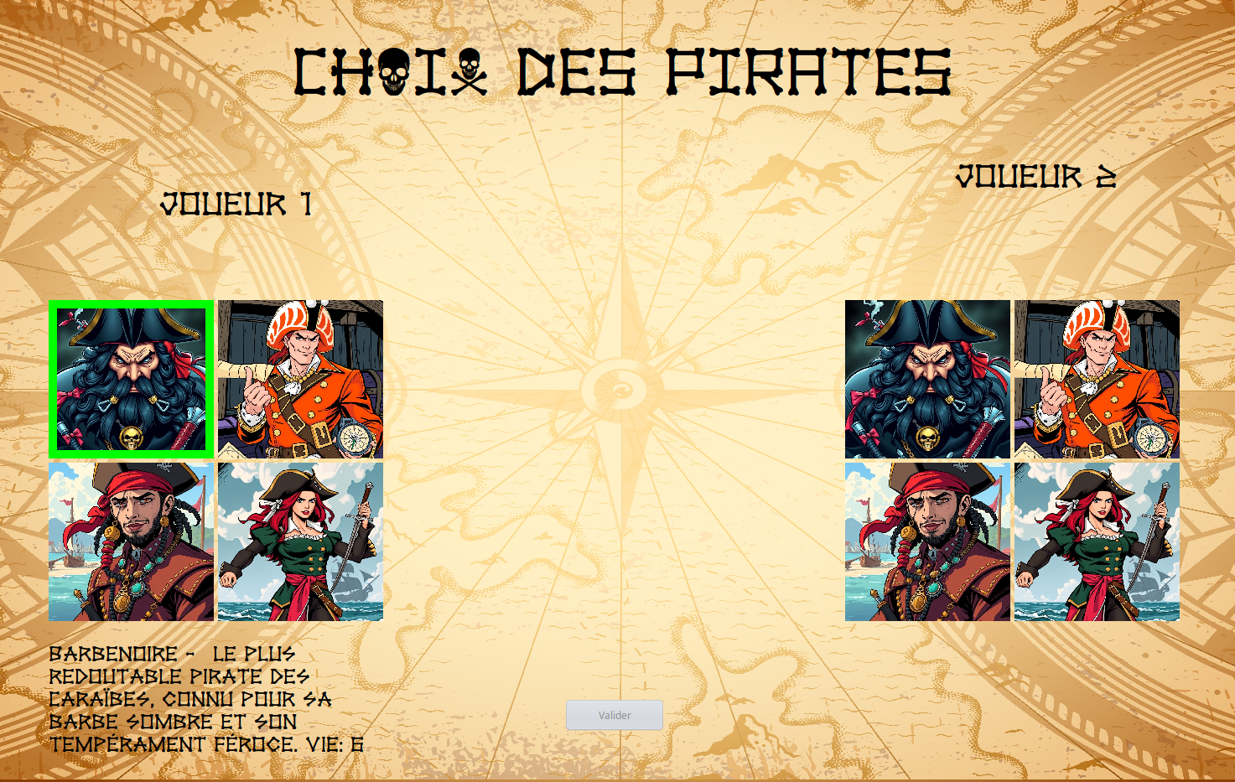
2-Présentation du Jeu

Slide 4
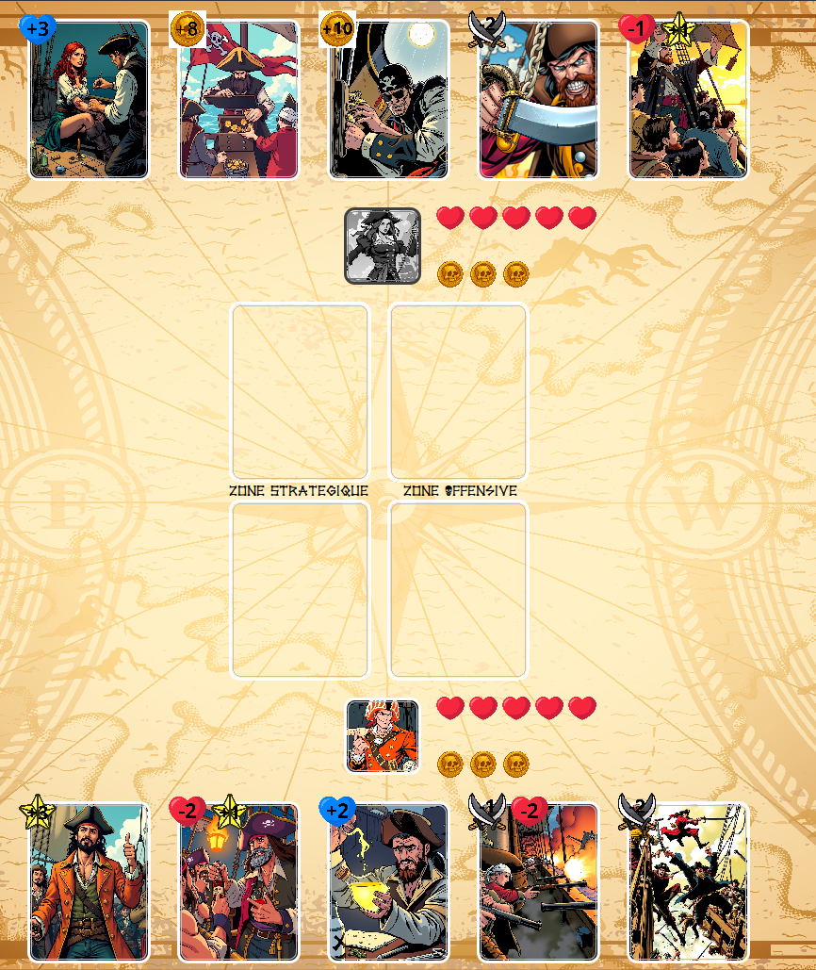
2-Présentation du Jeu

Slide 5
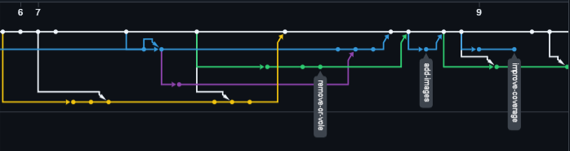
3-GitHub

Slide 6
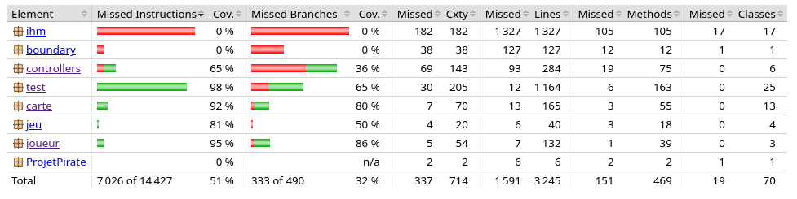
4-Coverage

Slide 7
5-Modèle : Diagramme de classe
Lien du diagramme vers plantUML.com :
ici

Slide 8
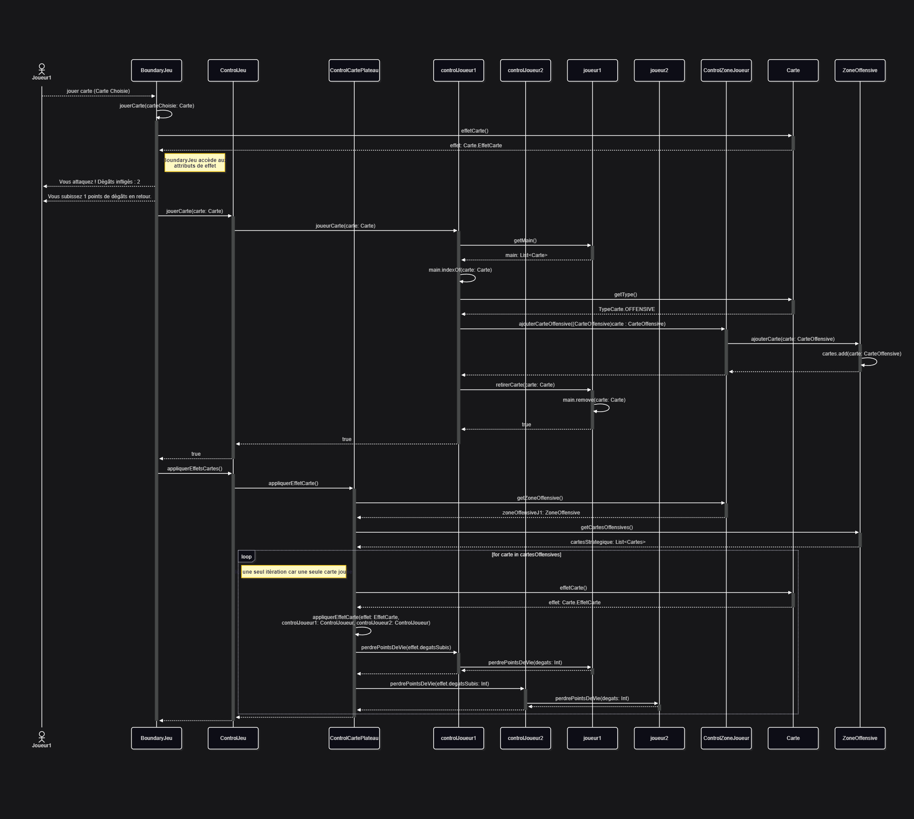
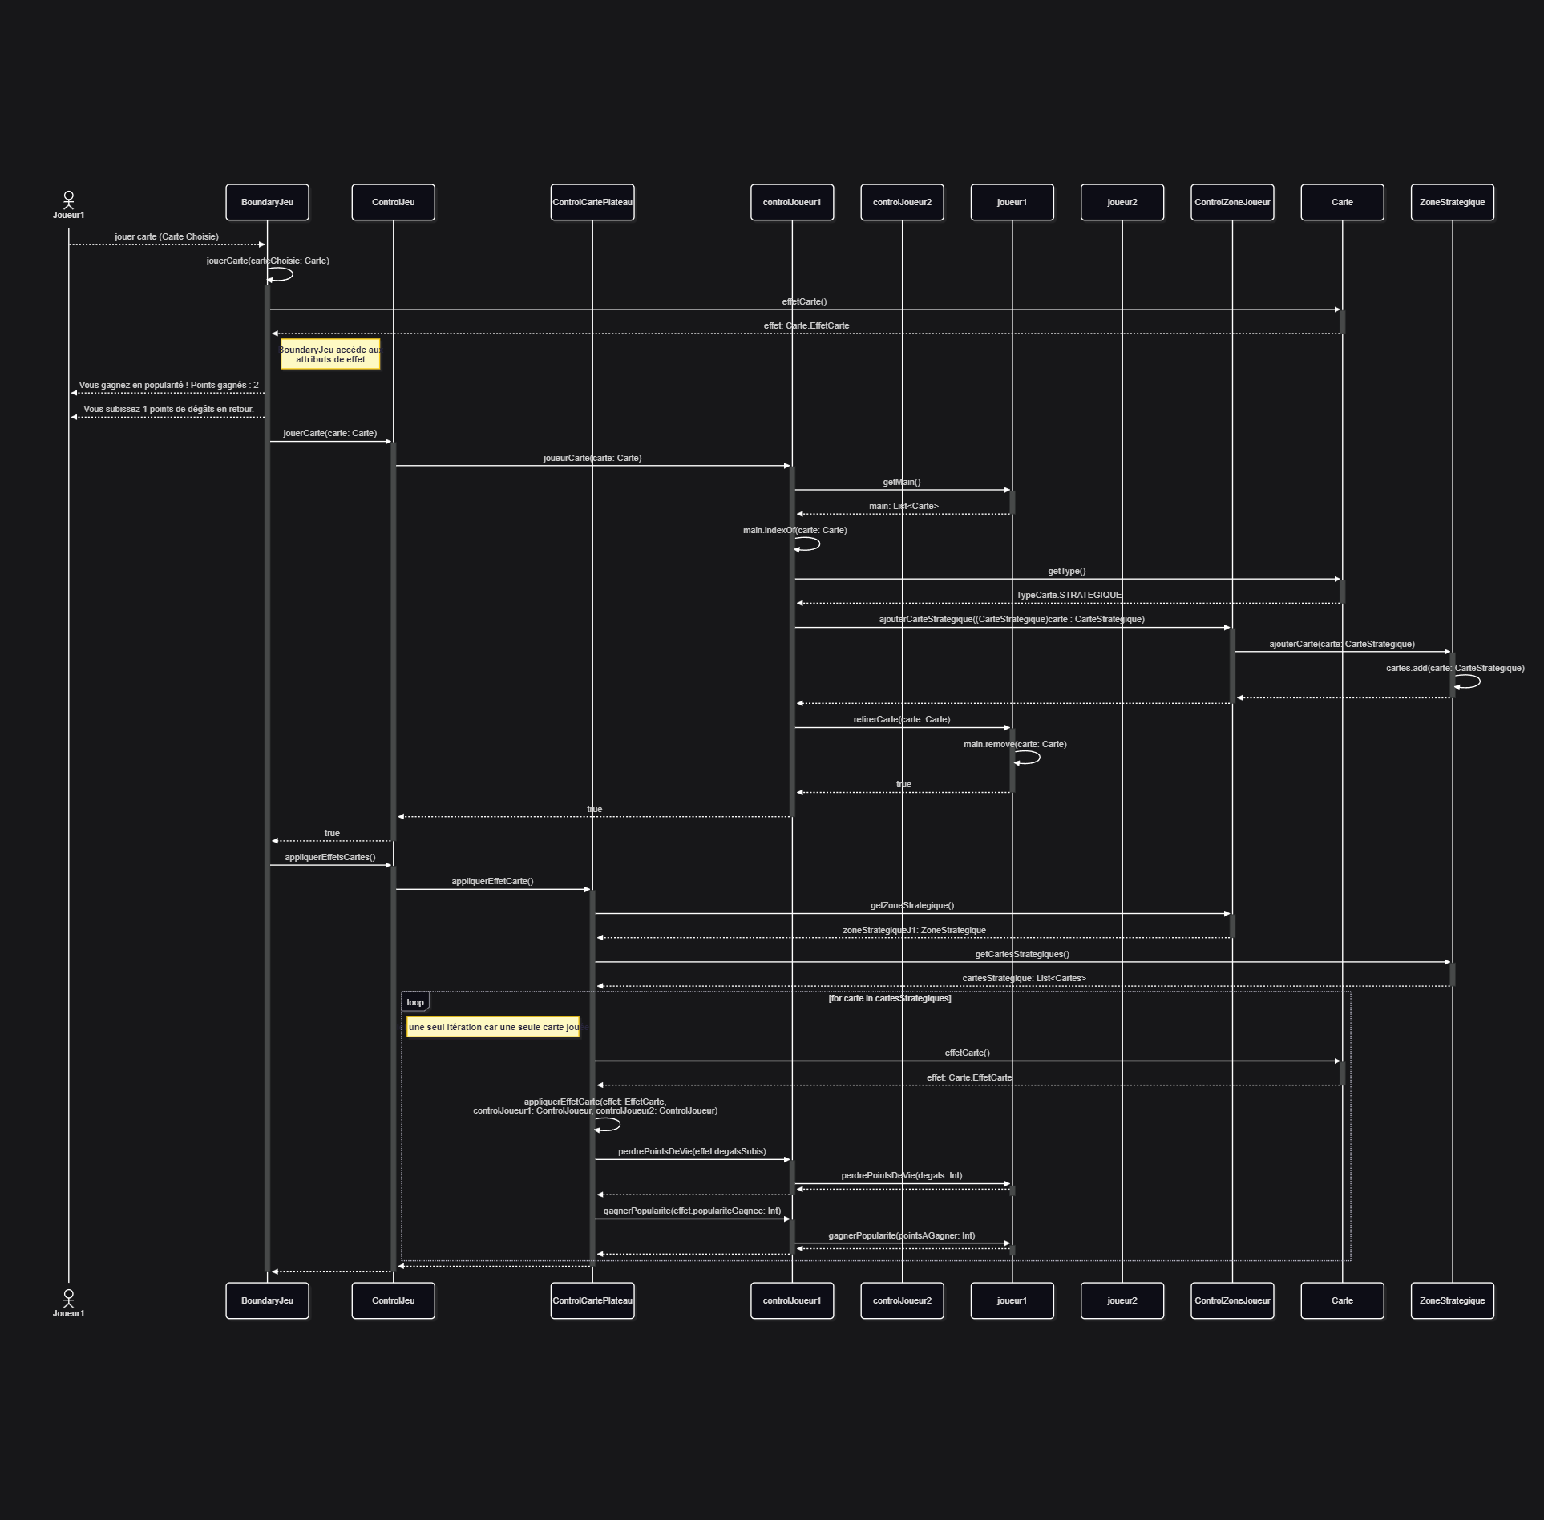
5-Modèle : Diagramme de séquence

Slide 9
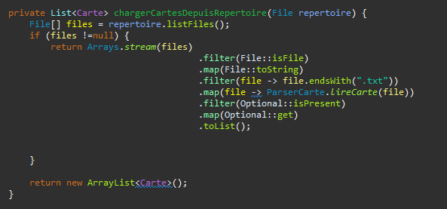
6-Les Lambdas

Slide 10
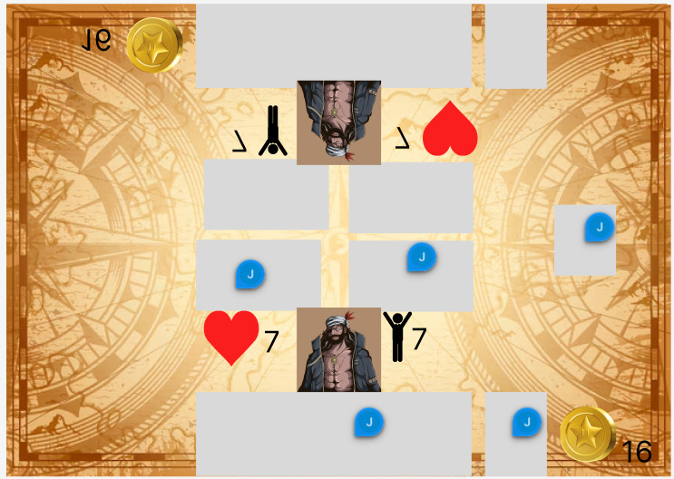
7-Prototype IHM

Slide 11
8-Démonstration du Jeu

Slide 12
Retour sur l’experience

